Slide 1



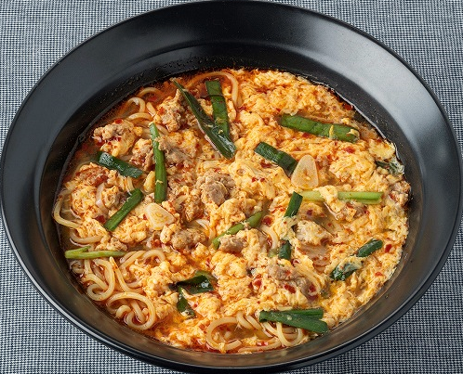
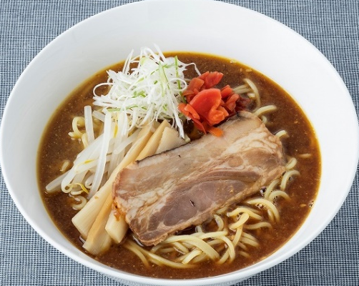
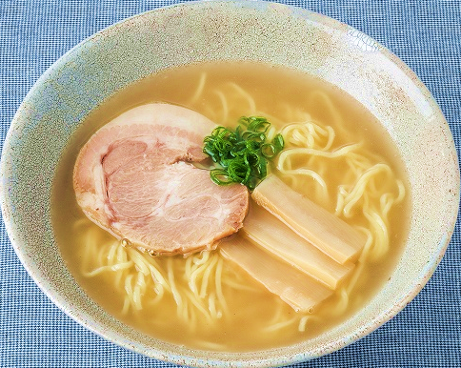





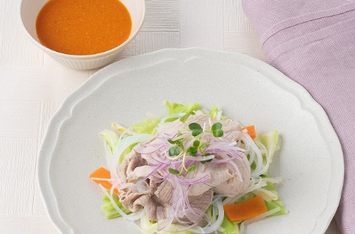
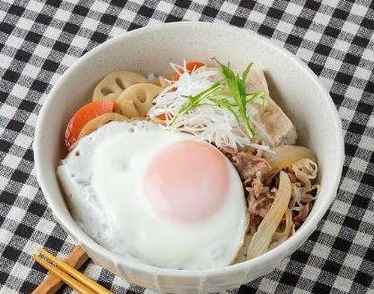



ご当地
THE
RAMEN
FAIR
Fair Menu 2025.10
HOKKAIDO
ひとくせあるから愛される！
ご当地ラーメン。
各地を訪れた気持ちでお楽しみ下さい。
宮崎辛麺
宮崎辛麺
室蘭発！
カレーラーメン
室蘭発！
カレーラーメン
辛子、にんにく、ニラを合わせた「辛いけどうまい」、パンチの効いたスープに冷麺を合わせた、宮崎延岡発祥の人気ラーメンです。
名古屋
和風豚骨
ラーメン
日本人の大好物『ラーメン』と『カレー』を融合した北海道室蘭のソウルフードです！
スパイス感と甘さのバランスに箸が止まらない、室蘭のうま味が一杯に。
名古屋
和風豚骨
ラーメン
NAGOYA
MIYAZAKI
コクのある豚骨スープに和風だしをきかせた、病みつきになるラーメンです。
適塩
ウェルネスメニュー
食塩相当量が一皿で1.8g以下
ウェルネスメニュー
からだも心もHAPPYに！
身体の健康だけでなく、心の健康もサポートすることを目的とした食事プランです。身体に必要な栄養素をバランスよく摂取しつつ、日々の食事を楽しみながら健康的なライフスタイルをサポートします。
食塩相当量
1.7g
監修
マンナンライスで糖質OFF
目玉焼き金平すき焼き丼
まろやか豆乳担々スープしゃぶ
まろやかな豆乳の旨味、ゴマの香る担々スープとラー油の辛味で、美味しく適塩化しました。
ピリ辛でごはんにぴったりのメニューです。
ご飯にマンナンライスを加えて糖質を大幅カット。ごぼうをプラスして、更に食物繊維を摂ることができます。甘辛のすき焼きの具材と目玉焼きをまぜてお召し上がりください。
今月のコロッケ
かぼちゃコロッケ

